Slide 1
트위터 크롤링하기

Slide 2
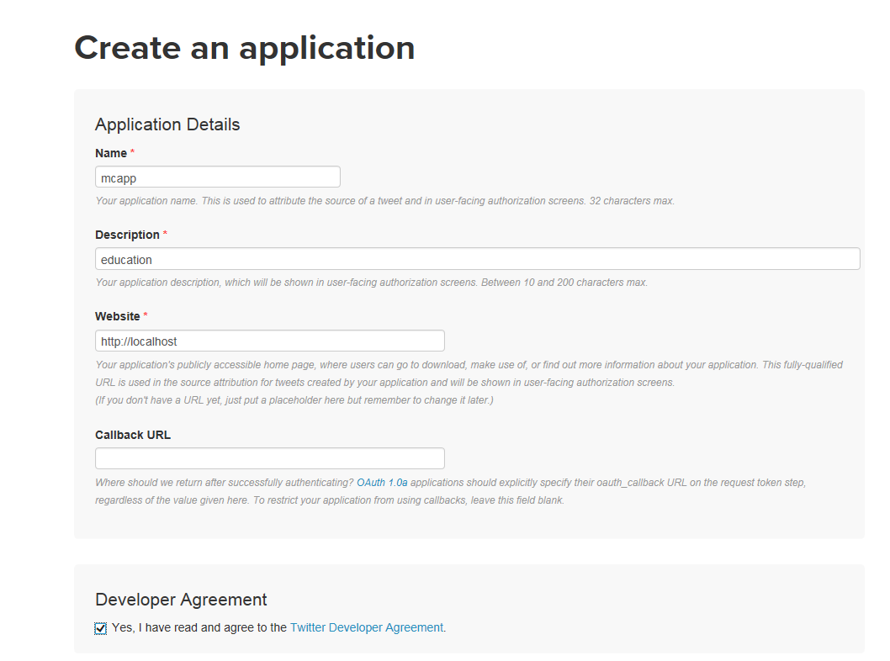
https://apps.twitter.com
회원 가입 후 로그인
10자 이상
http://cafe.naver.com/abc

Slide 3

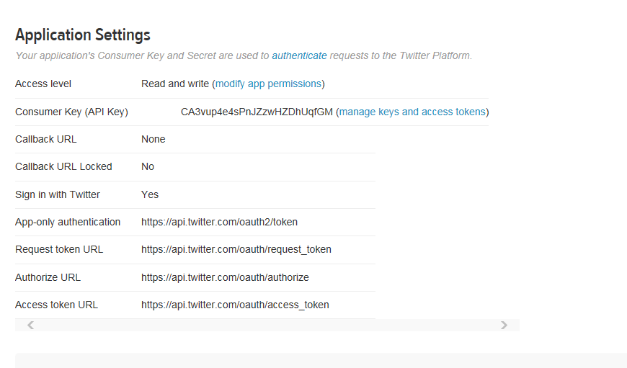

Slide 4
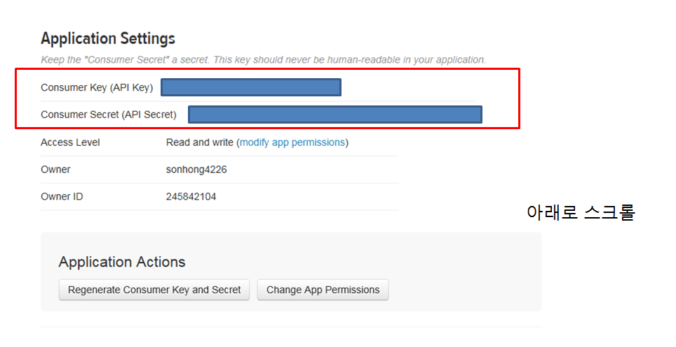

Slide 5


Slide 6
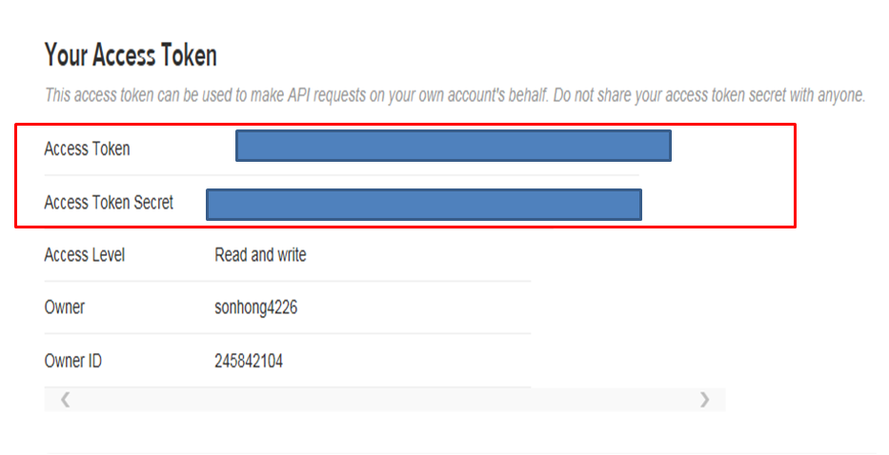

Slide 7
pip install tweepy

Slide 8
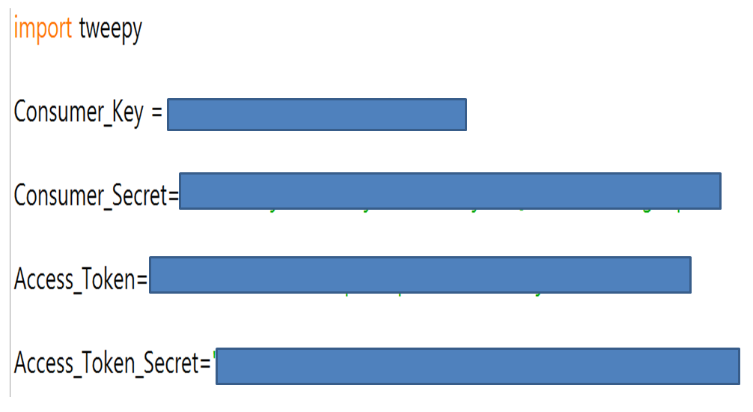

Slide 9


Slide 10
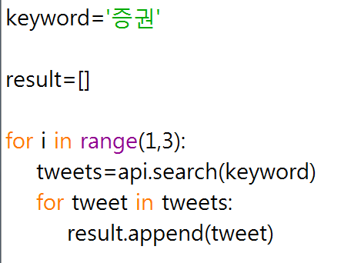

Slide 11


Slide 12
